Slide 1
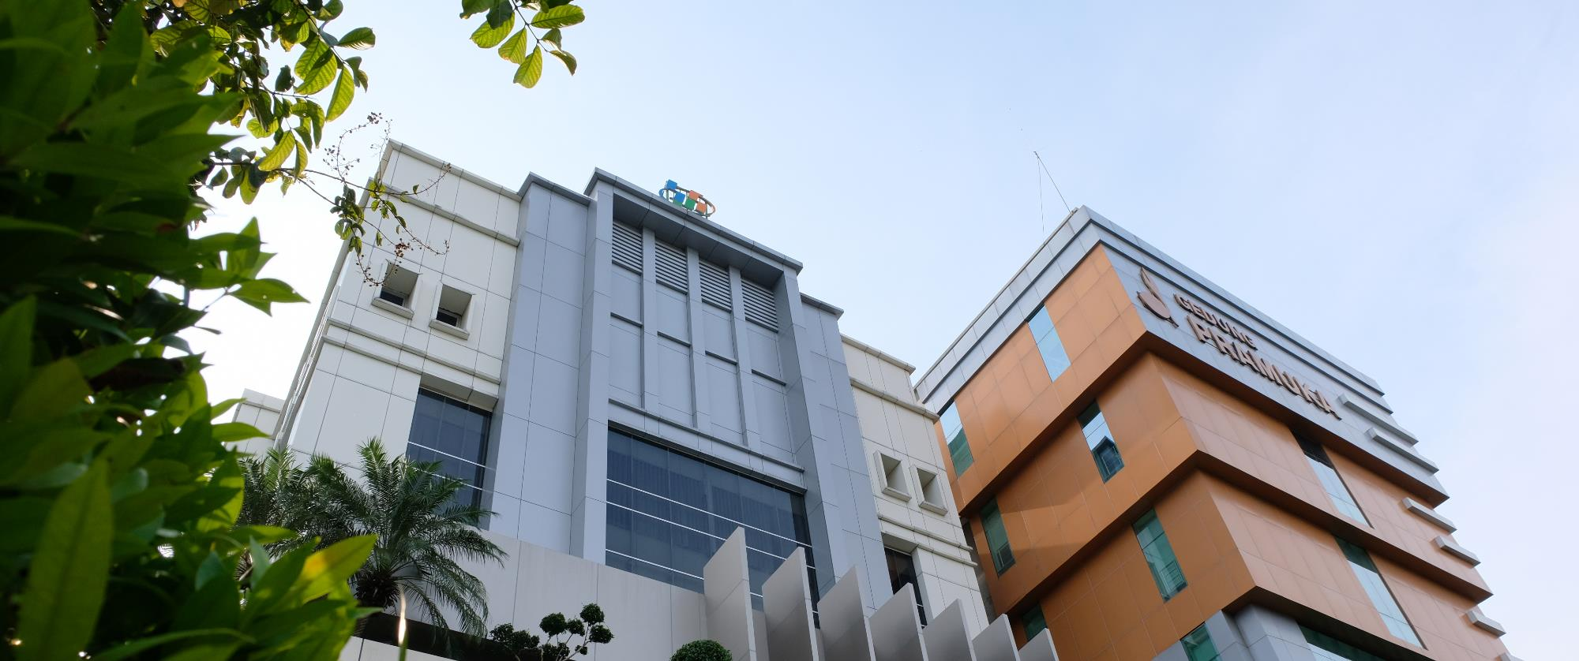


BADAN PUSAT STATISTIK
PROVINSI JAWA TENGAH
MOMENTUM BANGKITNYA PEMBANGUNAN EKONOMI
PROVINSI JAWA TENGAH
Disampaikan dalam rangka
Rapat Membahas Produk Domestik Regional Bruto (PDRB) Per Kapita Jawa Tengah
Terkait dengan Pertumbuhan Penduduk yang Signifikan dan Aspek Lain yang Terkait
Ir. Adhi Wiriana, M.Si.
Semarang, 4 April 2022

Slide 2

KERANGKA PAPARAN
1
PDRB DAN KEMISKINAN
2
POSISI INDIKATOR
PEMBANGUNAN JAWA TENGAH
SARAN MASUKAN PEMBANGUNAN KE DEPAN
3
Photo by Adeolu Eletu on Unsplash

Slide 3

PDRB
DAN KEMISKINAN
1
Photo by Jason Cooper on Unsplash

Slide 4


PDRB DAN KEMISKINAN
Produk Domestik Regional Bruto (PDRB) | KEMISKINAN
Metodologi: Konsep: nilai tambah barang/jasa akhir Pendekatan: Produksi dan Pengeluaran Didasarkan SNA2008 | Metodologi: Konsep: Basic Needs Approach Pendekatan: Moneter Didasarkan pada Garis Kemiskinan: Makanan (2100 kkal per kapita perhari) + Non Makanan
Sumber data: Data Adm. dan Data Statistik | Sumber data: Susenas
Data menunjukkan jumlah nilai barang dan jasa akhir yang dihasilkan | Data menunjukkan jumlah penduduk miskin di setiap daerah
Pemanfaatan: Berguna untuk bahan perencanaan, pengendalian, dan evaluasi pembangunan; Pertimbangan alokasi anggaran; Salah satu alokator DAU; dan Penyusunan target penerimaan pajak | Pemanfaatan: Berguna untuk perencanaan dan evaluasi program kemiskinan dengan target geografis, tapi tidak dapat menunjukkan siapa dan dimana alamat penduduk miskin.

Slide 5

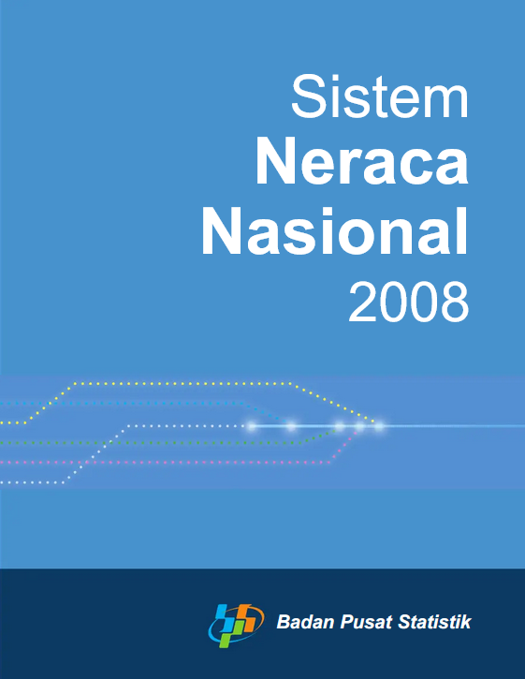

Produk Domestik Regional Bruto (PDRB)
[JUDUL SLIDE SATU BARIS]
Pengertian
Pendekatan Penghitungan
Jumlah nilai barang dan jasa akhir yang dihasilkan oleh seluruh unit ekonomi di suatu wilayah pada waktu tertentu
Produksi (P): jumlah nilai tambah atas barang dan jasa yang dihasilkan oleh seluruh unit produksi
Pengeluaran (E): Jumlah barang dan jasa yang dikonsumsi akhir dikurangi impor
Pendapatan (I): Jumlah balas jasa yang diterima oleh faktor produksi
Waktu
Tahunan; Triwulanan
[ Nas. + Prov.]
Indikator turunan dari PDRB adalah kontribusi, pertumbuhan ekonomi, indeks implisit
dan PDRB per kapita
BPS mulai menghitungan secara teratur PDB sejak tahun 1960 dan telah mengalami beberapa kali perubahan tahun dasar. Perubahan tahun dasar yang pernah dilakukan BPS yaitu 1960, 1973, 1983, 1993, 2000 dan 2010.
“
PDRB Per kapita
bukan ukuran kemiskinan namun ukuran kesejahteraan penduduk (semu)
5

Slide 6


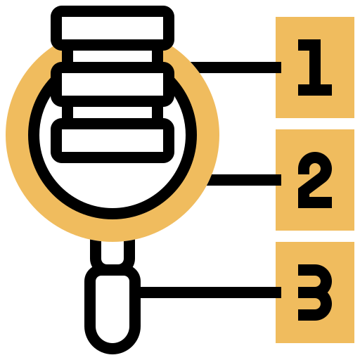


MEMAKNAI PDRB PERKAPITA
[JUDUL SLIDE SATU BARIS]
PDRB PERKAPITA dalam SIRUSA
Nilai PDRB dibagi jumlah penduduk dalam suatu wilayah pada periode tertentu
Untuk mengetahui tingkat kesejahteraan masyarakat suatu daerah secara umum
Interpretasi : Semakin besar angka PDRB per kapita, semakin sejahtera penduduk suatu wilayah
Hasil penghitungan PDRB per kapita sebenarnya tidak dapat secara langsung digunakan untuk mengukur tingkat kemakmuran dan kesejahteraan suatu wilayah. Hal ini disebabkan pendapatan per kapita kurang memerhatikan aspek distribusi pendapatan.
6

Slide 7
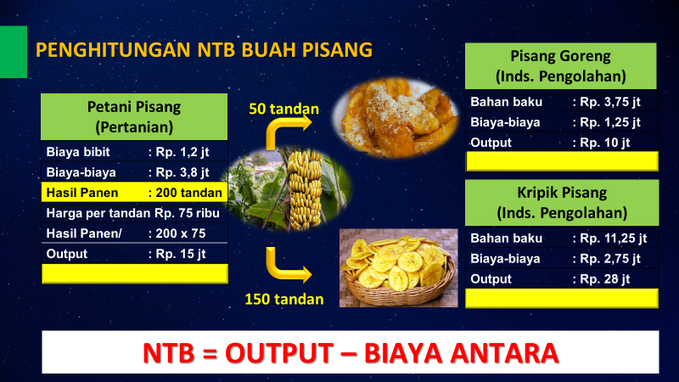

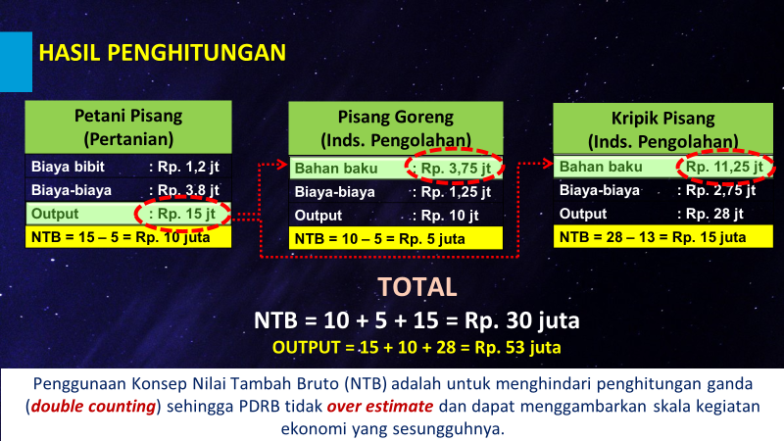


Penciptaan Nilai Tambah pada PDRB
NILAI TAMBAH
Nilai tambah adalah nilai yang ditambahkan pada satu barang/jasa karena adanya kegiatan produksi.
Kita mengukur nilai tambah yang diciptakan pada tiap tahap produksi
(ilustrasi berikut hanyalah contoh yang disederhanakan)
CONTOH
Menghitung Nilai Tambah Bruto (NTB) Pisang
Pisang goreng
Kripik Pisang

Slide 8

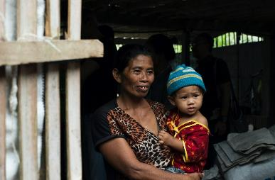
KEMISKINAN BPS: Basic Need Approach
[JUDUL SLIDE SATU BARIS]
Photo by Mark Chaves on Unsplash
Konsep Kebutuhan Dasar
(Basic Need Approach)
Handbook on Poverty and Inequality: The World Bank, 2009
Penduduk Miskin adalah penduduk yang memiliki rata-rata pengeluaran per kapita per bulan di bawah Garis Kemiskinan
Kemiskinan dipandang sebagai ketidakmampuan dari sisi ekonomi untuk memenuhi kebutuhan dasar makanan dan bukan makanan yang diukur menurut garis kemiskinan (makanan & bukan makanan)
Dipakai BPS sejak Tahun 1998 supaya hasil penghitungan konsisten dan terbanding dari waktu ke waktu (apple to apple).
Sumber Data : Susenas. Mulai tahun 2011, survei dilaksanakan setiap bulan Maret dan September

Slide 9

GARIS KEMISKINAN (GK)
[JUDUL SLIDE SATU BARIS]
Garis kemiskinan adalah nilai rupiah dari kebutuhan minimum makanan dan non makanan.
Garis kemiskinan merupakan penjumlahan dari nilai GKM dan GKNM.
Penduduk yang memiliki rata-rata pengeluaran per kapita per bulan di bawah garis kemiskinan dikategorikan sebagai penduduk miskin.
GK = GKM + GKNM
GK : Garis Kemiskinan
GKM : Garis Kemiskinan Makanan
GKNM : Garis Kemiskinan Non Makanan

Slide 10




INDIKATOR KEMISKINAN BPS
[JUDUL SLIDE SATU BARIS]
Untuk mengukur kemiskinan, BPS menggunakan konsep kebutuhan dasar (basic needs approach). Dengan pendekatan ini, kemiskinan dipandang sebagai ketidakmampuan dari sisi ekonomi untuk memenuhi kebutuhan dasar makanan dan bukan makanan yang diukur menurut garis kemiskinan (makanan & non makanan).
Persentase Penduduk Miskin
(Head Count Index) - P0
Mengukur persentase penduduk miskin terhadap total penduduk.
●
●
●
●
Tidak Miskin
●
●
●
Indeks Kedalaman Kemiskinan
(Poverty Gap Index) - P1
Ukuran rata-rata kesenjangan pengeluaran penduduk miskin thd garis kemiskinan. Semakin tinggi nilai indeks, semakin jauh rata-rata pengeluaran penduduk dari garis kemiskinan.
●
●
●
GK=Garis Kemiskinan
●
●
P1
P1
P2
●
Indeks Keparahan Kemiskinan
(Poverty Severity Index) - P2
Semakin tinggi nilai indeks, semakin tinggi ketimpangan pengeluaran diantara penduduk miskin.
●
●
●
P2
●
P1
●
●
●
P0 = Miskin
P2
●
Ukuran tingkat kemiskinan: Formula Foster-Greer-Thorbecke [FGT]

Slide 11
POSISI
INDIKATOR PEMBANGUNAN
JAWA TENGAH
2
Photo by Jason Cooper on Unsplash

Slide 12
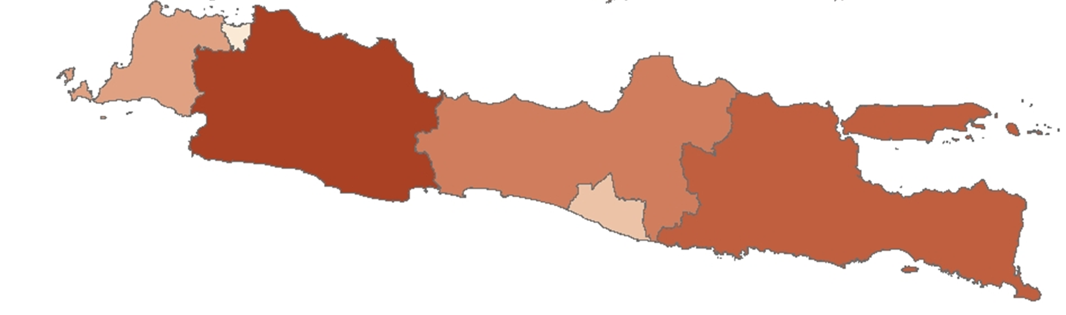
JUMLAH PENDUDUK PULAU JAWA TAHUN 2019-2021
[JUDUL SLIDE SATU BARIS]
Perkembangan Jumlah Penduduk Pertengahan Tahun, 2019 – 2021 (Juta Orang)
Penduduk Pertengahan Tahun Provinsi di Jawa Tahun 2021 (Juta orang)
DKI Jakarta
Jawa Tengah
Jawa Timur
Sumber: BPS, 2021
Penduduk pertengahan tahun Jawa Tengah tertinggi ketiga di Pulau Jawa setelah Jawa Barat dan Jawa Timur
Banten
Jawa Barat
Pertumbuhan penduduk Jawa Tengah tahun 2020 saat pandemi Covid-19 tertinggi di Pulau Jawa sebesar 5,48%, dampak migrasi masuk dan alami
DI Yogyakarta
Tingginya pertumbuhan penduduk Jawa Tengah tahun 2020 disinyalir sebagian perantau saat pandemi Covid-19 kembali ke Jawa Tengah.
Sumber: BPS, 2021

Slide 13
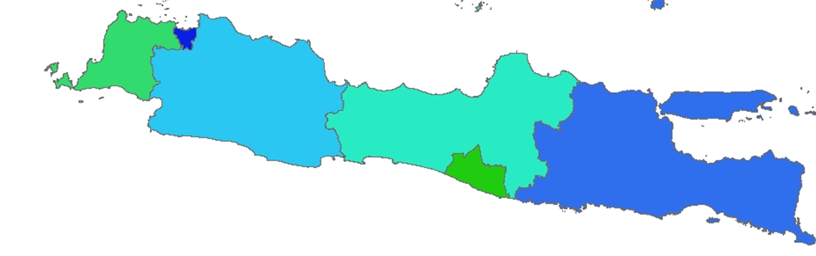
PDRB PULAU JAWA TAHUN 2019 -2021
[JUDUL SLIDE SATU BARIS]
Perkembangan PDRB Provinsi di Jawa, 2019 – 2021 (Trilyun Rupiah)
PDRB Provinsi di Jawa Tahun 2021
(Trilyun Rupiah)
DKI Jakarta
Jawa Tengah
Jawa Timur
Sumber: BPS, 2021
PDRB Jawa Tengah dibawah DKI Jakarta, Jawa Timur dan Jawa Barat
Banten
Tidak saja Jawa Tengah namun seluruh provinsi di Jawa mengalami penurunan PDRB saat pandemi Covid-19 tahun 2020
Jawa Barat
DI Yogyakarta
Dilihat dari besaran PDRB maka PDRB Jawa Tengah baru setengah dari PDRB DKI Jakarta yang mengandalkan sektor Jasa.
Sumber: BPS, 2021

Slide 14
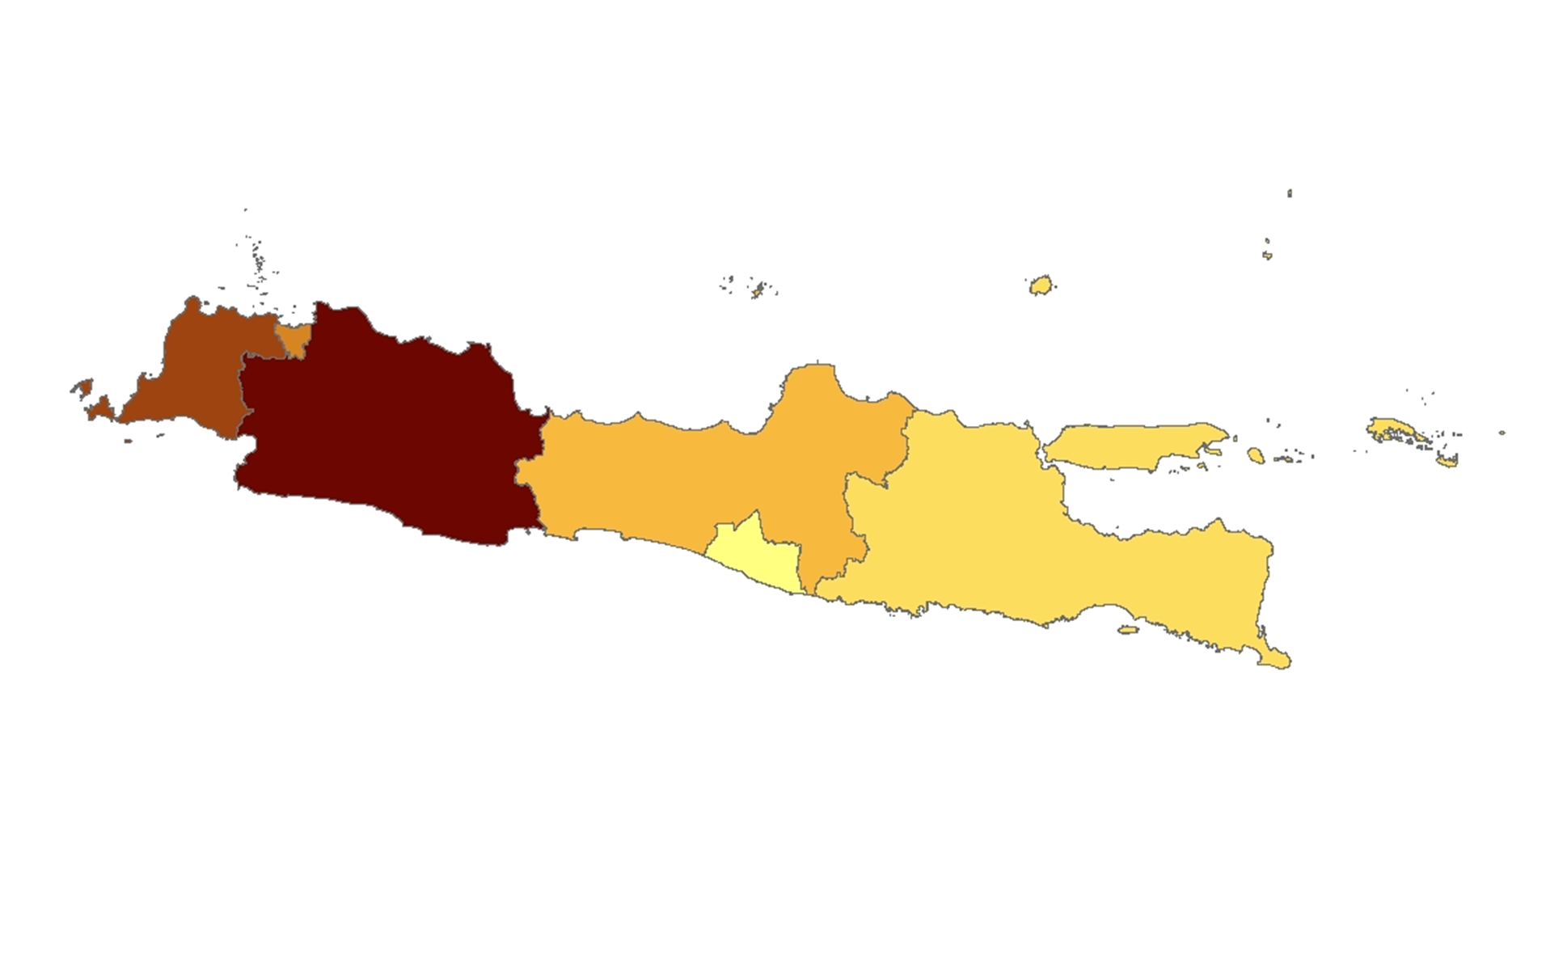
PERTUMBUHAN EKONOMI TAHUN 2019-2021
[JUDUL SLIDE SATU BARIS]
Perkembangan Pertumbuhan Ekonomi Provinsi di Jawa, 2019 – 2021 (%)
Pertumbuhan Ekonomi Provinsi
di Jawa Tahun 2021
(%)
DKI Jakarta
Jawa Tengah
Jawa Timur
Sumber: BPS, 2021
Pertumbuhan Ekonomi Jawa Tengah terendah diantara provinsi di Pulau Jawa.
Banten
Percepatan pertumbuhan ekonomi Jawa Tengah tahun 2021 lebih tinggi dari DKI dan Jawa Timur
Jawa Barat
DI Yogyakarta
Sumber: BPS, 2021

Slide 15
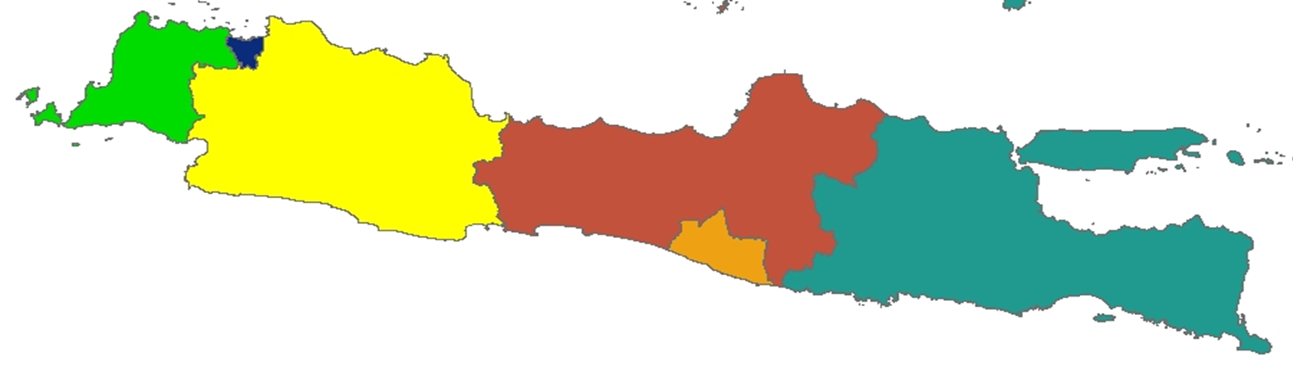



PDRB PER KAPITA PULAU JAWA 2019-2021 (JUTA RUPIAH)
[JUDUL SLIDE SATU BARIS]
DKI Jakarta
Jawa Tengah
Jawa Timur
PDRB per Kapita adalah total PDRB dibagi penduduk pertengahan tahun
PDRB per Kapita
Bukan Ukuran Kemiskinan
Komponen Penyusun 2021
Total PDRB Provinsi Tahun 2021
Banten
Jawa Barat
DI Yogyakarta
Jumlah Penduduk Pertengahan Tahun 2021
Sumber: BPS, 2021
Pada tahun 2020, Jawa Tengah mengalami penurunan besaran PDRB Atas Dasar Harga Berlaku sebesar -0,96% sedangkan penduduk justru meningkat 5,48% menyebabkan terjadi penurunan PDRB per kapita sebesar -6,10%. Penurunan per kapita Jawa Tengah tertinggi di Pulau Jawa.

Slide 16
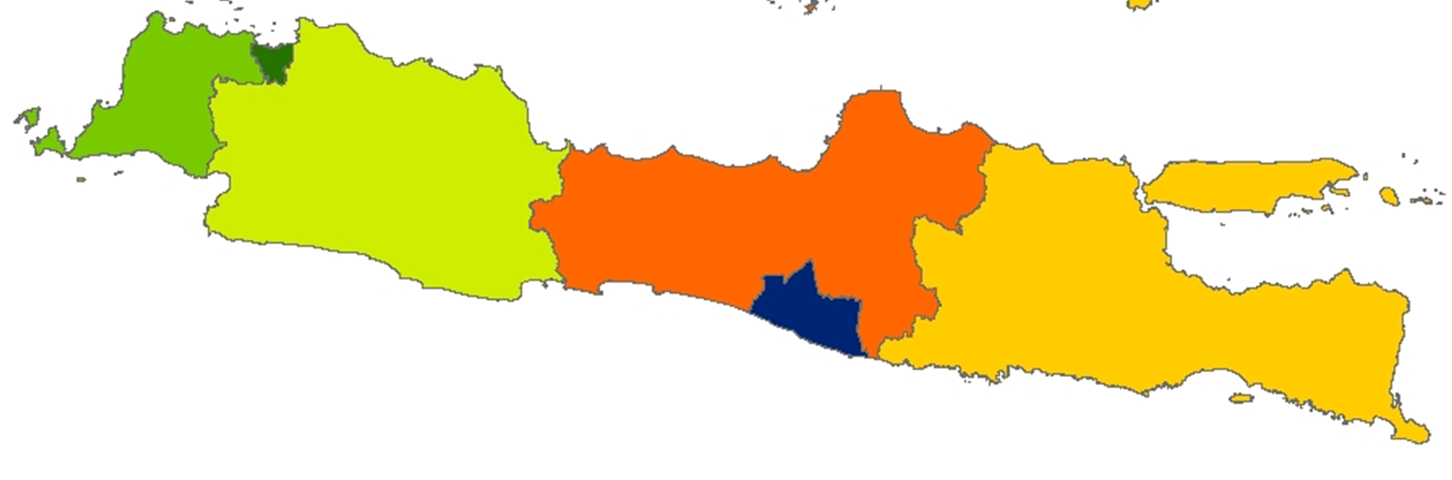
PERSENTASE PENDUDUK MISKIN 2019-2021
[JUDUL SLIDE SATU BARIS]
Persentase Penduduk Miskin Provinsi di Jawa Tahun 2021
Perkembangan Persentase Penduduk Miskin Provinsi di Jawa, 2019 – 2021 (%)
DKI Jakarta
Jawa Tengah
Jawa Timur
Sumber: BPS, kondisi September
Persentase penduduk miskin di Jawa Tengah tertinggi kedua setelah DIY
Banten
Penurunan persentase penduduk miskin di Jawa Tengah sebesar 0,59 persen poin atau penurunan tertinggi setelah DIY dan Jatim.
Jawa Barat
DI Yogyakarta
Sumber: BPS, kondisi September

Slide 17
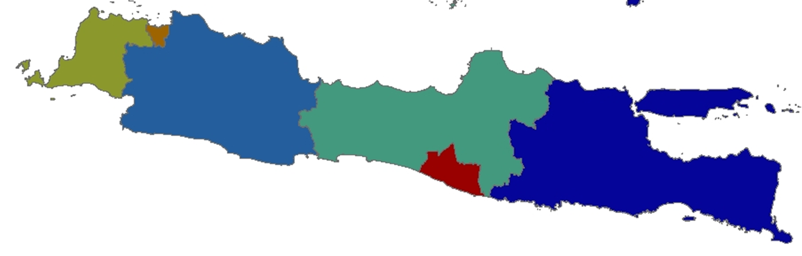
JUMLAH PENDUDUK MISKIN (000 ORANG)
[JUDUL SLIDE SATU BARIS]
Jumlah Penduduk Miskin Provinsi di Jawa Tahun 2021 (Ribu Orang)
Perkembangan Jumlah Penduduk Miskin Provinsi di Jawa, 2019 – 2021 (Ribu Orang)
DKI Jakarta
Jawa Tengah
Jawa Timur
Sumber: BPS, kondisi September
Jumlah penduduk miskin di Jawa Tengah tertinggi ketiga setelah Jatim dan Jabar
Banten
Jawa Barat
Jumlah penduduk miskin di Jawa Tengah tahun 2021 turun sebanyak 186 ribu orang atau penurunan tertinggi setelah Jatim.
DI Yogyakarta
Sumber: BPS, kondisi September

Slide 18
Komposisi Demografi Penduduk Miskin di JATENG
Maret 2021
Karakteristik Rumah Tangga Miskin | Tingkat Kemiskinan | Persentase Penduduk Miskin | Persentase Penduduk (Total)
Jumlah Anak
Tanpa anak | 9,1 | 46,2 | 59,5
1 | 14,9 | 42,4 | 33,7
2 | 19,2 | 10,3 | 6,3
3+ | 26,8 | 1,1 | 0,5
Jumlah Anggota Rumah Tangga
1 | 4,5 | 0,9 | 2,3
2 | 8,8 | 7,2 | 9,7
3 | 6,1 | 11,2 | 21,5
4 | 9,5 | 24,7 | 30,8
5 | 15,6 | 25,6 | 19,3
6 | 19,7 | 16,8 | 10,0
7+ | 25,5 | 13,6 | 6,3
Total | 11,79 | 100,0 | 100,0
Rumah tangga miskin didominasi oleh rumah tangga dengan ART banyak.
Semakin banyak jumlah anggota rumah tangga, tingkat kemiskinan cenderung semakin tinggi.
Sumber: Susenas Maret 2021
18
Notes:
Data sragen dari adept

Slide 19
Sebaran Penduduk Miskin Menurut Kelompok Umur
Maret 2021
Sekitar 40% dari penduduk miskin adalah penduduk usia non produktif (< 15 tahun dan 65 tahun +)
Sebaran Penduduk Miskin menurut Kelompok Umur
Sumber: Susenas Maret 2021
19
Notes:
Sumber: Susenas Maret 2021 diolah

Slide 20
Karakteristik Penduduk Miskin (15 Tahun ke Atas)
Provinsi Jawa Tengah, Maret 2021
Penduduk miskin yang bekerja, sebagian besar bekerja di kegiatan informal.
Sebagian besar penduduk miskin Tamat SD/SLTP
20
Notes:
Sumber: Publikasi Data dan Informasi Kemiskinan Kabupaten/Kota 2021, BPS

Slide 21

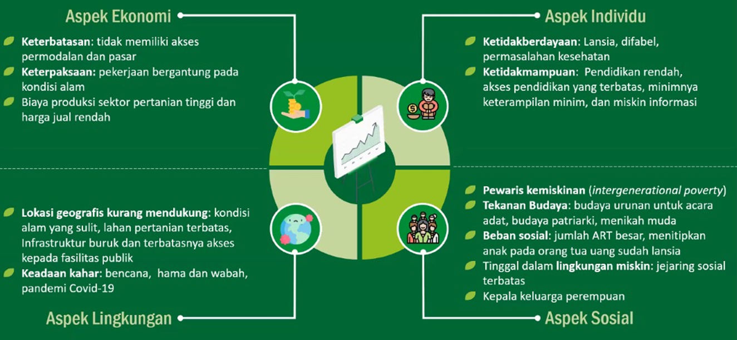
KEMISKINAN MERUPAKAN FENOMENA MULTIDIMENSI
Pengentasan kemiskinan tidak hanya dilihat dari aspek ekonomi, tetapi juga aspek lainnya
serta pemasaran yang kurang
y

Slide 22
ELASTISITAS KEMISKINAN PROVINSI JAWA TENGAH
[JUDUL SLIDE SATU BARIS]
Bila dikaitkan dengan pertumbuhan ekonomi maka setiap 1% kenaikan pertumbuhan ekonomi Jawa Tengah mampu menurunkan persentase penduduk miskin sebesar 0,18% poin.
Elastisitas Kemiskinan terhadap pertumbuhan Ekonomi (growth elasticity of poverty reduction)
adalah seberapa besar dampak pertumbuhan ekonomi terhadap perubahan tingkat kemiskinan
Bila dikaitkan dengan pertumbuhan ekonomi, maka setiap 1% pertumbuhan ekonomi mampu menurunkan sebanyak 56 ribu penduduk miskin.

Slide 23
DISTRIBUSI PENDAPATAN P JAWA TAHUN 2019-2021
[JUDUL SLIDE SATU BARIS]
40% Pendapatan Terendah
Provinsi di Jawa Tahun 2021
Distribusi Pendapatan Penduduk menurut 40% Pendapatan Terendah dan 20% Pendapatan Tertinggi,
Tahun 2019 - 2021
DKI Jakarta
Jawa Tengah
Jawa Timur
Sumber: BPS, kondisi September
Jawa Tengah termasuk ketimpangan rendah karena 40% Pendapatan Terendah menikmati lebih dari 12% total pendapatan
Banten
Jawa Barat
Saat pandemi Covid-19, Jawa Tengah memiliki gap terendah antara 20% penduduk pendapatan tertinggi dengan 40% penduduk pendapatan terendah.
DI Yogyakarta
Sumber: BPS, kondisi September

Slide 24
GINI RATIO
[JUDUL SLIDE SATU BARIS]
Gini Ratio Provinsi di Jawa Tahun 2019 - 2021
Koefisien Gini (Gini Ratio)
adalah ukuran ketidak-merataan atau ketimpangan agregat (secara keseluruhan) yang angkanya berkisar antara nol (pemerataan sempurna) hingga satu (ketimpangan yang sempurna)
Sumber: BPS, kondisi September
Ketimpangan pendapatan Jawa Tengah selama tahun 2019 – 2021 termasuk ketimpangan rendah karena nilai gini dibawah 0,4.

Slide 25
TINGKAT PENGANGGURAN TERBUKA P JAWA (%)
[JUDUL SLIDE SATU BARIS]
Perkembangan Tingkat Pengangguran Terbuka Provinsi di Jawa, 2019 – 2021 (%)
Tingkat Pengangguran Terbuka (TPT) di Jawa Tahun 2021
(%)
DKI Jakarta
Jawa Tengah
Jawa Timur
Sumber: BPS, kondisi Agustus
Banten
TPT Jawa Tengah tergolong rendah di antara provinsi di Pulau Jawa.
Jawa Barat
DI Yogyakarta
Pada tahun 2021, persentase pengangguran Jawa Tengah turun sebesar 0,53 persen poin.
Sumber: BPS, kondisi Agustus

Slide 26
JUMLAH PENGANGGURAN P JAWA 2019-2021 (ORANG)
[JUDUL SLIDE SATU BARIS]
Perkembangan Jumlah Pengangguran Provinsi di Jawa, 2019 – 2021 (Ribu Orang)
Jumlah Pengangguran di Jawa Tahun 2021
(Ribu Orang)
DKI Jakarta
Jawa Tengah
Jawa Timur
Sumber: BPS, kondisi Agustus
Banten
Jumlah pengangguran di Jawa Tengah masih di bawah Jabar dan Jatim
Jawa Barat
DI Yogyakarta
Jumlah pengangguran di Jawa Tengah tahun 2021 turun sebanyak 86 ribu dibandingkan tahun 2020.
Sumber: BPS, kondisi Agustus

Slide 27
ELASTISITAS PENGANGGURAN PROVINSI JAWA TENGAH
[JUDUL SLIDE SATU BARIS]
Pertumbuhan ekonomi Jawa Tengah Tahun 2021 berdampak positif dalam penurunan pengangguran. Setiap 1% pertumbuhan ekonomi mampu menurunkan persentase pengangguran sebesar 0,16 persen poin.
Elastisitas tenaga kerja terhadap pertumbuhan Ekonomi adalah seberapa besar dampak pertumbuhan ekonomi terhadap perubahan tingkat tenaga kerja
Pada tahun 2021, setiap 1% pertumbuhan ekonomi Jawa Tengah mampu memberikan dampak penurunan jumlah pengangguran sebanyak 26 ribu orang.

Slide 28
ICOR dan INVESTASI
[JUDUL SLIDE SATU BARIS]
Rerata ICOR Provinsi di Jawa Tahun 2021
Perkembangan Investasi PMA (Milyar US$) dan PMDN (Trilyun Rupiah) di Jawa, 2019 - 2021
DKI Jakarta
Jawa Tengah
Jawa Timur
Sumber: BPS, data diolah
Jawa Tengah termasuk daerah yang sangat diminati dalam iklim investasi karena nilai ICOR Jateng termasuk ideal antara 3-4.
Banten
Jawa Barat
Investasi Jawa Tengah masih berada dibawah Jawa Barat, DKI dan Jawa Timur
DI Yogyakarta
Sumber: https://nswi.bkpm.go.id/data_statistik

Slide 29
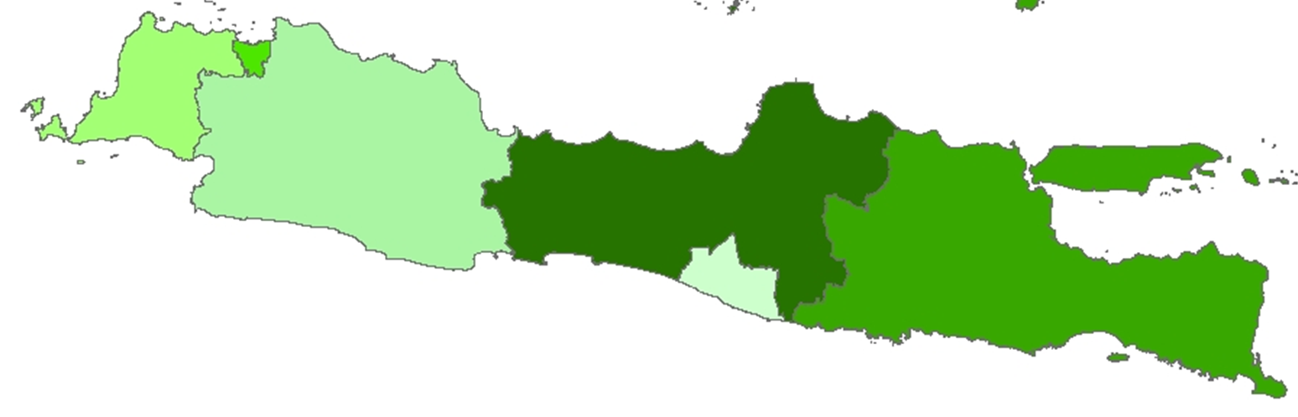
UPAH MINIMUM PROVINSI (UMP)
[JUDUL SLIDE SATU BARIS]
UMP Provinsi di Jawa Tahun 2021
(Juta Rupiah)
Perkembangan Upah Minimum Provinsi (UMP) di Jawa, 2019 – 2021 (Juta Rupiah)
DKI Jakarta
Jawa Tengah
Jawa Timur
Upah Minimum Provinsi (UMP) Jawa Tengah termasuk terendah di Pulau Jawa.
Banten
Kenaikan UMP Jawa Tengah tahun 2021 termasuk tinggi mencapai 12,06%.
Jawa Barat
DI Yogyakarta
Sumber: https://www.bps.go.id/indicator/19/220/1/upah-minimum-regional-propinsi.html

Slide 30
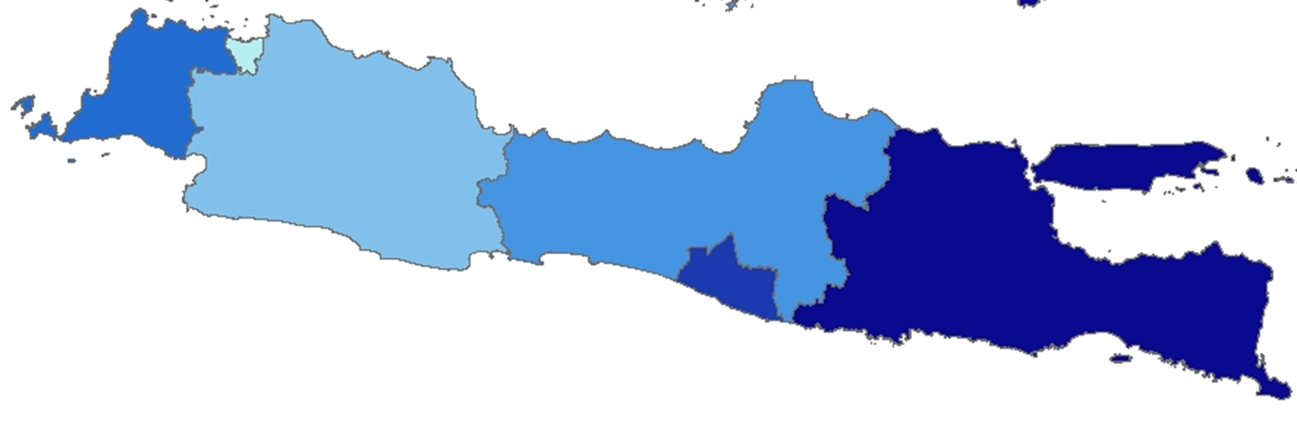
INFLASI GABUNGAN PROVINSI DI P JAWA
[JUDUL SLIDE SATU BARIS]
Inflasi Provinsi di Jawa Tahun 2021
(%)
Perkembangan Inflasi Provinsi di Jawa, 2019 – 2021 (%)
DKI Jakarta
Jawa Tengah
Jawa Timur
Sumber: BPS, 2021
Inflasi Gabungan Jawa Tengah tahun 2021 terendah setelah DKI dan Gab. Jawa Barat
Banten
Jawa Barat
Kenaikan inflasi gabungan Jawa Tengah tahun 2021 masih terkendali dengan kenaikan 0,14 persen poin.
DI Yogyakarta
Sumber: BPS, 2021

Slide 31
SARAN MASUKAN
PEMBANGUNAN
KE DEPAN
3
Photo by Jason Cooper on Unsplash

Slide 32
KEPENDUDUKAN DAN KETENAGAKERJAAN
1
Lesson Learned dari pandemi Covid-19: Pemerintah terus berupaya agar dilakukan peningkatan kompetensi baik dalam bidang pendidikan maupun skill tenaga kerja yang link and match terhadap demand tenaga kerja
Pemerintah berupaya terus menyediakan pasar kerja sehingga dapat menampung jumlah angkatan kerja yang terus bertambah dengan mengoptimalkan usaha berbasis UMKM
SARAN PEMBANGUNAN
KEMISKINAN DAN INVESTASI
2
Upaya dalam menjaga iklim investasi perlu terus dilakukan. Investasi harus diupayakan pada sektor yang masih rendah produktivitas seperti pertanian
Penguatan perekonomian inspired middle income class melalui kemudahan izin usaha bagi pemula dan kemudahan akses pemasaran.
3
KONSUMSI DAN INFLASI
Menjaga inflasi untuk mendorong konsumsi masyarakat disertai dengan penanaman nilai “cinta produk lokal” agar peningkatan konsumsi mendorong peningkatan produksi domestik

Slide 33
PERTUMBUHAN EKONOMI INKLUSIF
4
Pemerintah harus terus berupaya agar dilakukan pertumbuhan ekonomi yang mampu mengurangi kemiskinan, mengurangi pengangguran dan pemerataan pembangunan yang berorientasi lingkungan serta menjaga stabilitas harga produksi dan konsumsi masyarakat
Perlu diupayakan ekspor dengan bahan baku bersumber dari dalam negeri, bukan bahan baku impor, serta melakukan penguatan UMKM di berbagai sector dengan teknologi.
SARAN PEMBANGUNAN
Potensi Pariwisata Jawa Tengah yang cukup menjanjikan juga harus ditopang dengan berbagai promosi pariwisata serta mengundang wisatawan baik nusantara maupun mancanegara
Upah Minimum Provinsi yang cukup kompetitif di satu sisi mengundang investor, tetapi jangan membuat tenaga kerja terdidik Jawa Tengah untuk memajukan daerah/negara lain
Perlu memperkuat Kerjasama regional antara kabupaten/kota dengan provinsi dan regional dengan provinsi lain di P Jawa untuk menjaga supply dan demand secara kolaboratif.

Slide 34


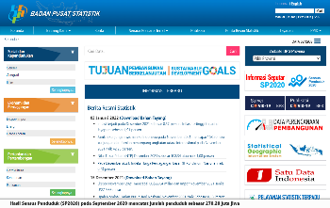
BADAN PUSAT STATISTIK
PROVINSI JAWA TENGAH
Terima Kasih
jateng.bps.go.id

